Slide 1










2018
翩翩年少
弱不好弄
文明班级建设汇报ppt模板

Slide 2


目录
遵守秩序
勤奋好学
勤俭节约
讲究卫生
诚实守信
文明礼貌
守时惜时

Slide 3
01
勤奋好学

Slide 4



勤奋好学
鸟欲高飞先振翅，人求上进先读书
宝剑锋从磨砺出，梅花香自苦寒来

Slide 5


勤奋好学·要做到
课前提前预习
上课前预习老师上课时候的内容。
上课专心听讲
上课认真听讲，做好笔记
爱提问题
遇到不懂的，向老师和同学请教
及时改正错题
答错的题目，及时修改，找到正确答案
查寻资料
会利用查找学习资料
仔细审题
考试时、做作业时看清题目再动手
勤于动笔
多多动手，多多联系
认真书写
书写工整，姿势正确

Slide 6
02
讲究卫生

Slide 7



讲究卫生
干干净净
预防百病

Slide 8




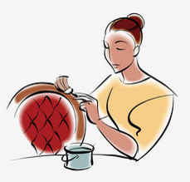
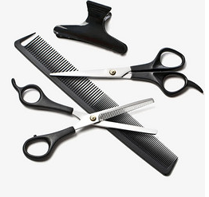
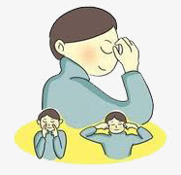
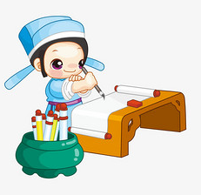




讲究卫生·要做到
01
02
03
饭前便后要洗手
要做到三勤
勤剪指甲
04
05
06
注意读写卫生
注意用眼卫生
随时随地勤洗手
07
08
09
注意饮食卫生
早晚刷牙，食后漱口
早晚洗脸，用流水洗脸

Slide 9
03
文明礼貌

Slide 10



文明礼貌
国无礼
·
不宁
人无礼
·
不立
事无礼
·
不成

Slide 11



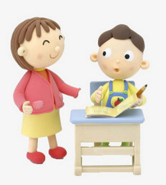




文明礼貌·要做到
热爱祖国，升国旗奏国歌时自觉肃立。
见到老师、客人主动问好
自觉使用“请”、“您好”“谢谢”、“对不起”、“再见”等礼貌用语。
在接受别人的帮助时，要微笑着向别人致谢。
向别人请教，态度要诚恳。
不打架，不骂人，公共场所不喧哗。
不给同学起绰号，不歧视身体有残疾的同学。当同学答错问题时，不起哄、不嘲笑。
集合做到“快、静、齐”，观看比赛文明喝采

Slide 12
04
遵守秩序

Slide 13


遵守秩序
没有规矩
不成方圆

Slide 14


遵守秩序·要做到
上下学排路队，红灯停，绿灯行，不乱穿马路，不在马路上追跑打闹。过路口，注意避让车辆。
爱护学校、公园花草树木和公共设施，不乱踩绿地，不随手折花枝，不乱涂乱划
购物、上车时自觉排队，不加塞，集会时按指定位置就座。在公共场合遵守纪律，不大声喧哗。
上下楼梯，轻声慢步，靠右边行。

Slide 15
05
勤俭节约

Slide 16



勤俭节约

Slide 17

勤俭节约·要做到
珍惜粮食，不挑食，不浪费饭菜。
03
不随便向家长要钱，不乱花钱买零食、玩具等。
节约用电、用水，做到人走灯灭，水龙头用后随时关紧开关
02
04
爱惜学习用品，不在课本上乱写乱划，不随便撕扯作业本。
01
05
对自己、他人、集体的财物要爱护，轻开关门窗，轻拿轻放物品。

Slide 18
06
诚实守信

Slide 19

诚实守信

Slide 20



诚实守信·要做到
01
诚实守信，说了就要努力去做。
02
03
答应的事确实难完成的，应向对方说明原由，用诚挚的态度向对方表示歉意
借了别人的东西要按期归还，说话要算话

Slide 21
07
守时惜时

Slide 22


守时惜时
一寸光阴一寸金
寸金难买寸光阴

Slide 23
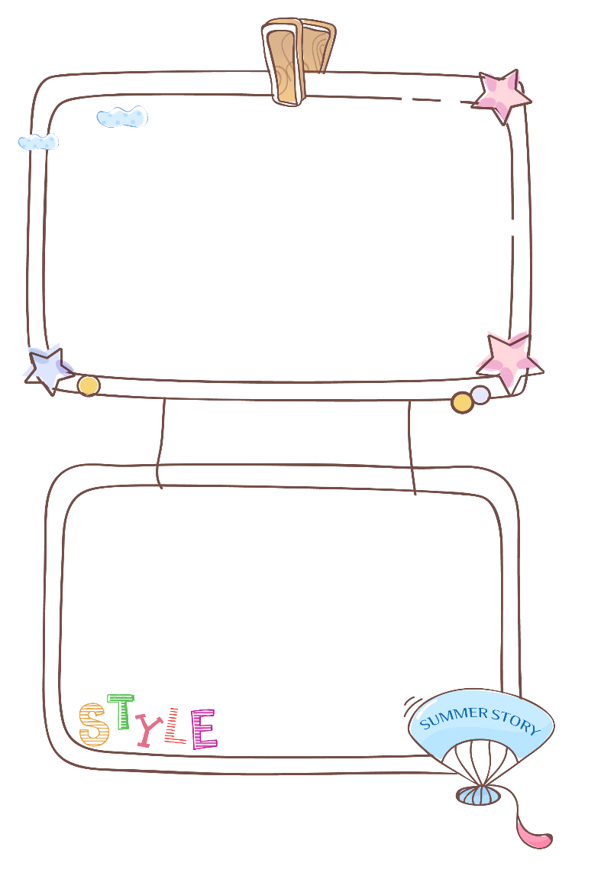
守时惜时·要做到
晚上按时睡觉，早上按时起床。
回家后，马上完成老师布置的作业，当天事当天毕。
放学后按时回家，不在马路上溜达玩耍.
做事有计划，不盲目、不拖沓 。

Slide 24
2018
感谢
聆听

